Slide 1

Project 3
Youri Bakker(0327099), Luuk Bekhuis(0328026),
Thomas Berenpas(0330187)

Slide 2
DE INDELING
1. De Dobbel Spellen
2. Inlog pagina en Home pagina
3. Puppylove
4. Download pagina dobbel spellen

Slide 3
Devlopers & Home pagina dobbelspelen

Slide 4
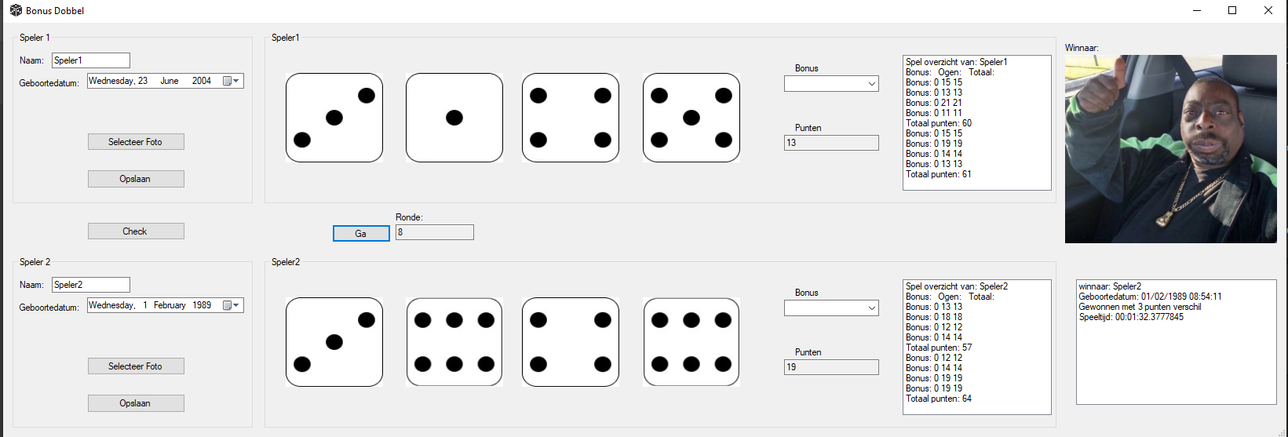
Dobbel spellen
Branch
Develop
Main

Slide 5
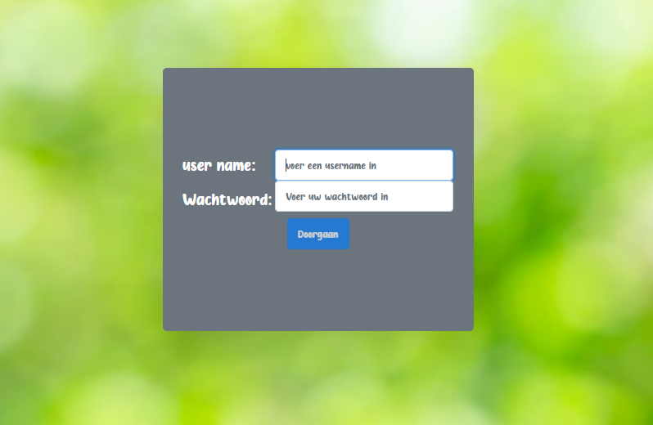
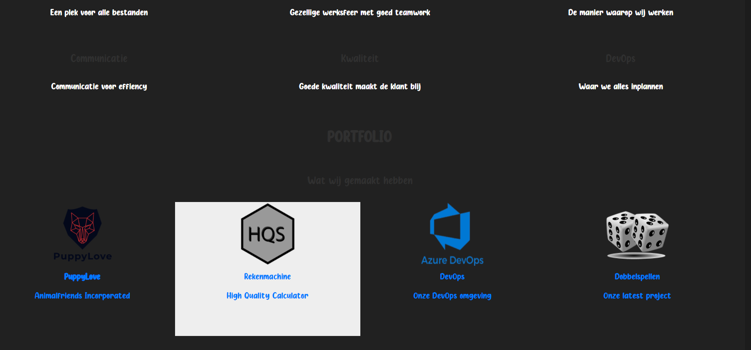

Inlog en index
Branch
Develop
Main

Slide 6
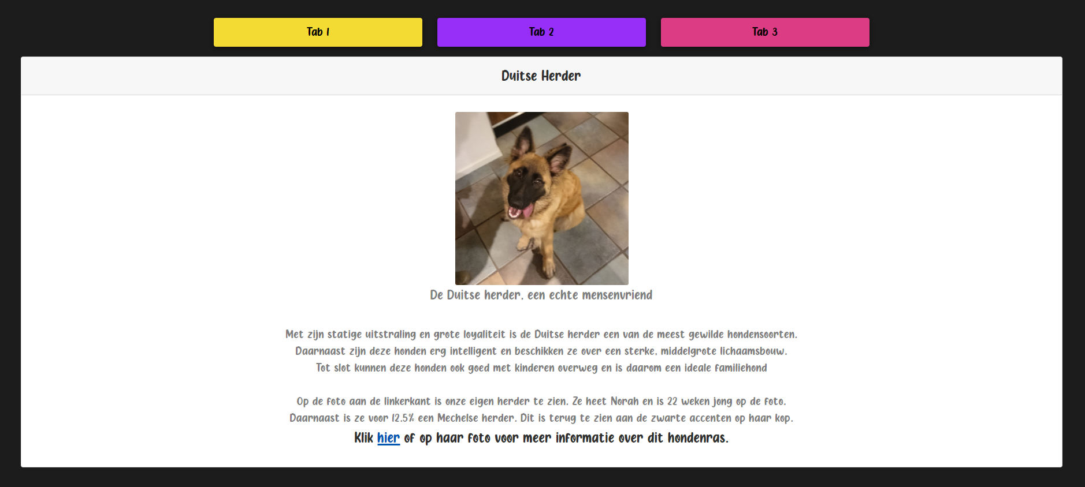
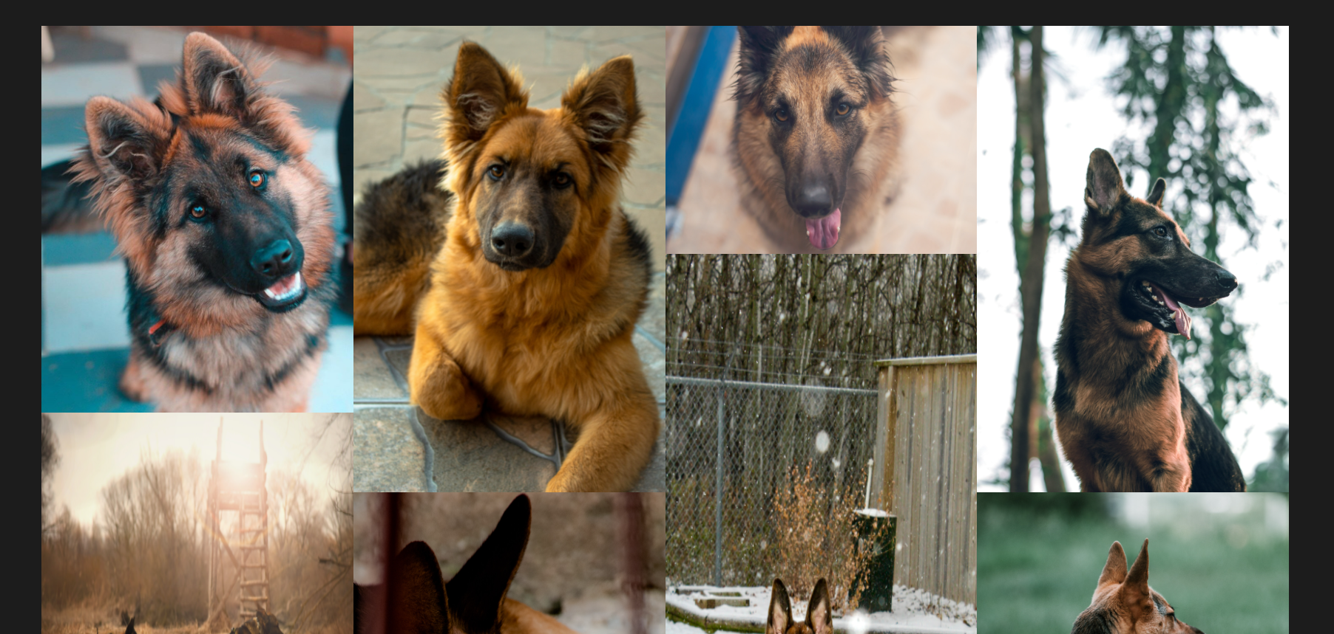
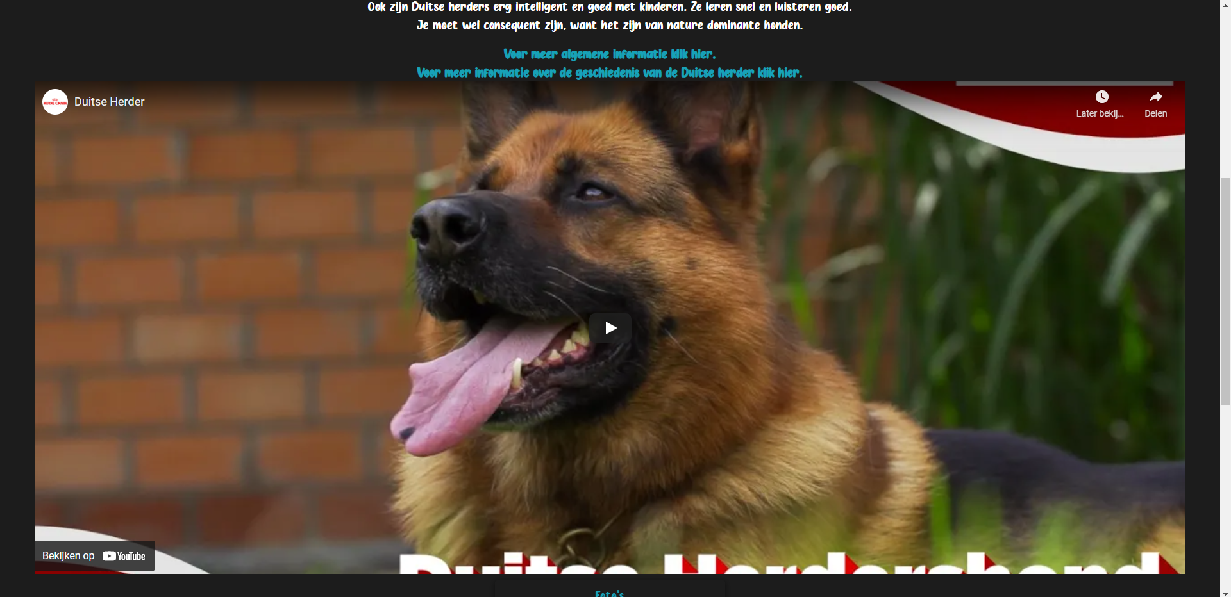
Puppylove
We hebben 3 cards voor 3 hondenrassen, als u er vervolgens op klikt wordt u doorgestuurd naar een andere pagina waar wat info staat, een video, en een knop.
Als u op de knop klikt komt er 20 fotos
We hebben hier met bootstrap gewerkt en de volgende classes: Cards(met stretched link),embed-responsive en Grid

Slide 7
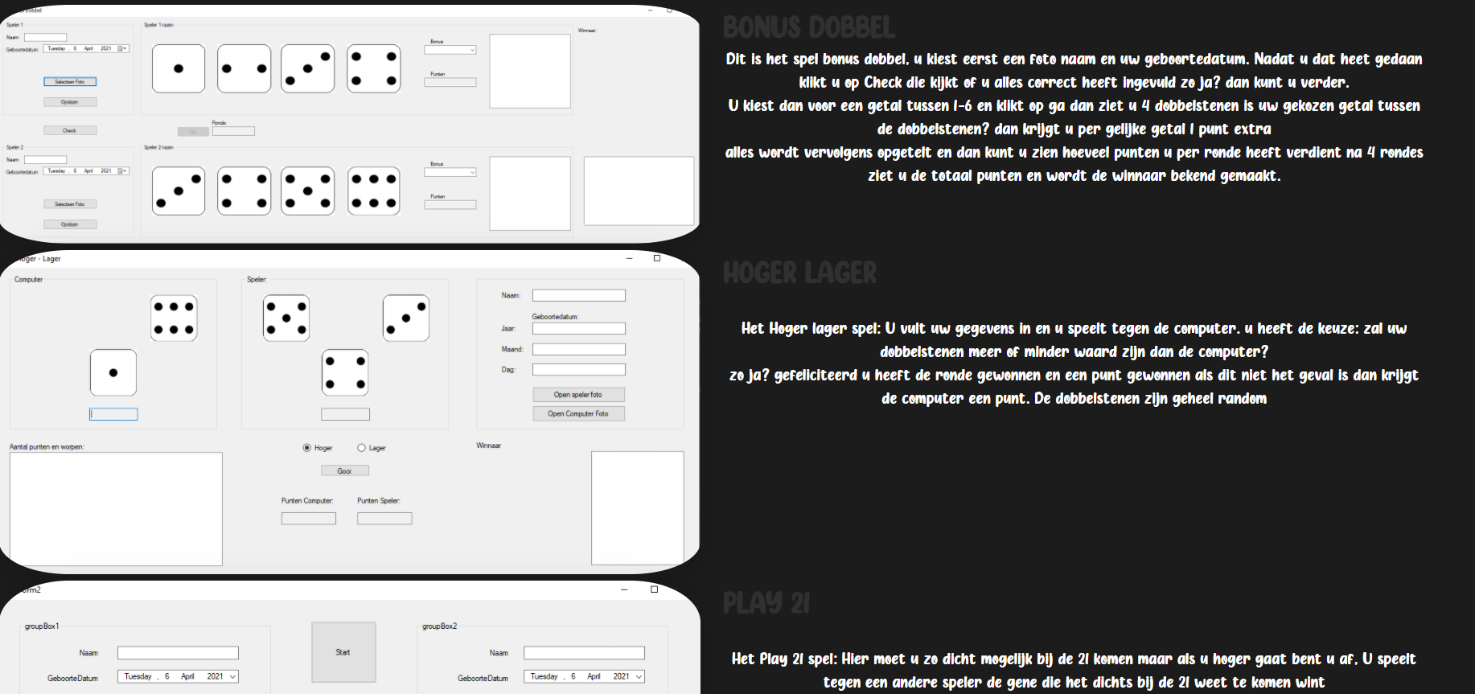
Download Pagina
De download pagina beschikt over 3 fotos die voor 10% zijn afgerond en uitleg van de spellen ook heeft het een download knop
We hebben hier met bootstrap gewerkt en de volgende classes: Grid, img-fluid

Slide 8

Bedankt voor uw aandacht

